Slide 1

L’implant dentaire

Slide 2
Quelles sont les propriétés mécaniques des implants dentaires et à quoi servent-ils?

Slide 3
PLAN
I) Introduction
II)Anatomie de la mâchoire
III) Mécanique de la mastication
IV)Causes et conséquences de la perte des dents
V)Moyens de remplacement des dents
VI)Conclusion
1
2
3
4
5
6

Slide 4
INTRODUCTION

Slide 5
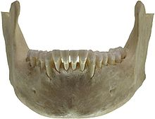
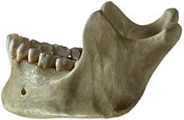
I) Anatomie de la machoire
1) La mandibule
Vue de face
Vue latérale

Slide 6
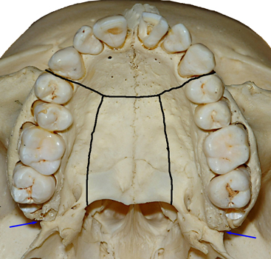
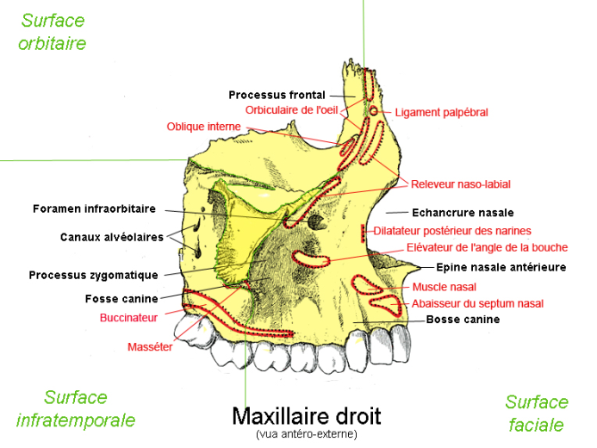
2) Le maxillaire
Vue antérieure
Vue latérale

Slide 7
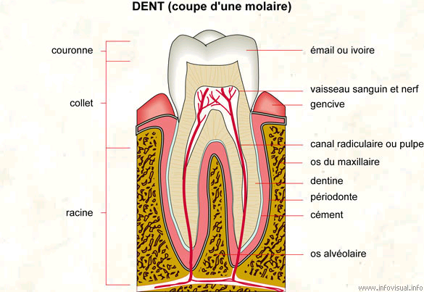
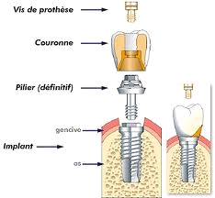
Dent en coupe
Anatomie de l’implant

Slide 8
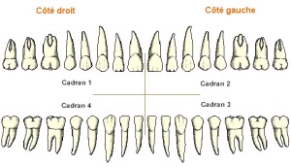
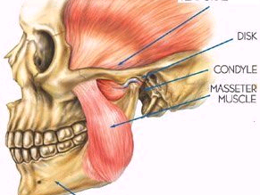
Schéma dentaire
Muscle masticatoire

Slide 9
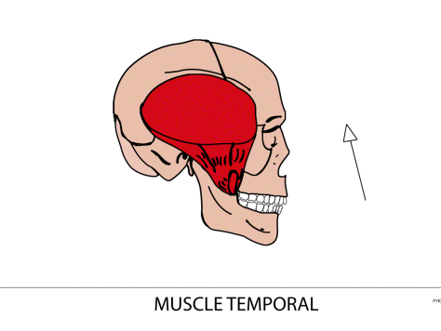
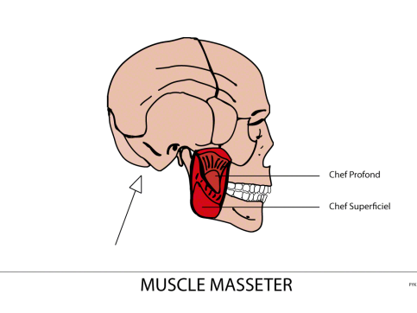
II) Mécanique de la mastication

Slide 10
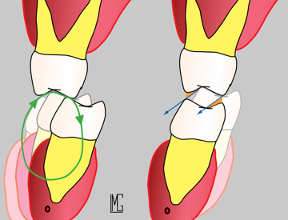
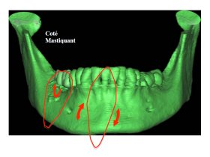
Coté non travaillant
Coté travaillant

Slide 11
III) Causes et conséquence de la perte des dents
A) la carie
B) les causes traumatiques
C) la maladie parodontale
1) Les causes

Slide 12
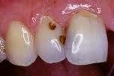
A) la carie

Slide 13
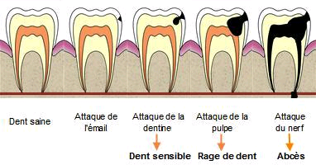
évolution

Slide 14
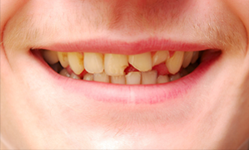
B) les causes traumatiques
Traumatisme dentaire (chute ,coups….)

Slide 15
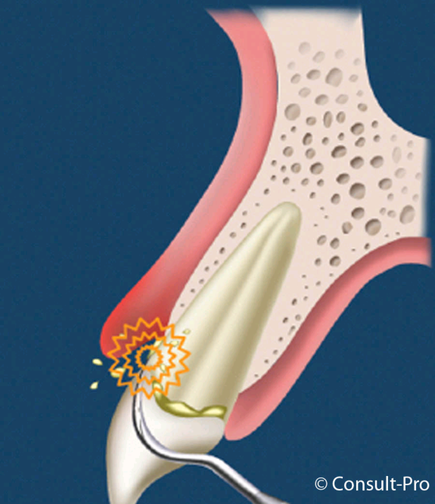
C) la maladie parodontale
Inflammation

Slide 16
A) conséquence principale : problème de digestion
B) la perte esthétique
C) perte de la DVO
2) les conséquences

Slide 17
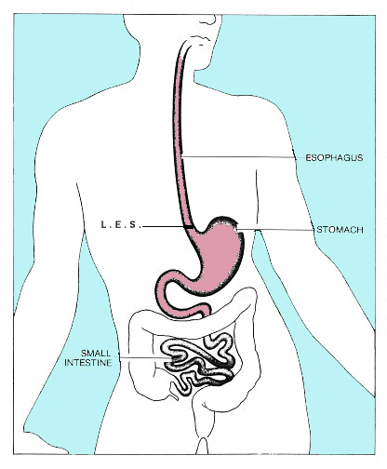
A) conséquence principale : problème de digestion
Pas de mastication

Slide 18
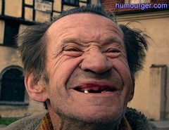
B) la perte esthétique
Sourire non esthétique a cause du manque de dent

Slide 19
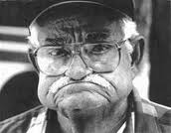
C) perte de la DVO
DVO perdu

Slide 20
IV) Moyens de remplacement des dents
1) l’appareil mobile
2)prothèse fixée (ou bridge)
3) l’implant dentaire
4) dernière génération d’implant: implant post-extractionnel

Slide 21
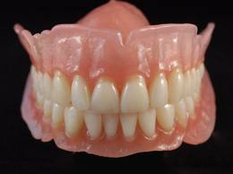
1) l’appareil mobile
Appareil mobile en résine

Slide 22
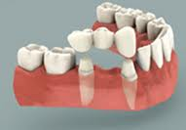
2)prothèse fixée (ou bridge)
Bridge de 3 dents

Slide 23
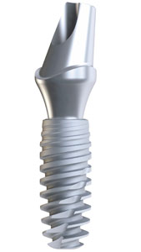
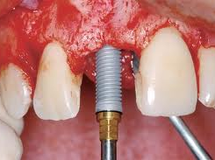
3) l’implant dentaire
Implant dentaire

Slide 24
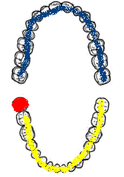
A) Contraintes physiques à respecter
Arcade antagoniste
implant
Arcade agoniste

Slide 25
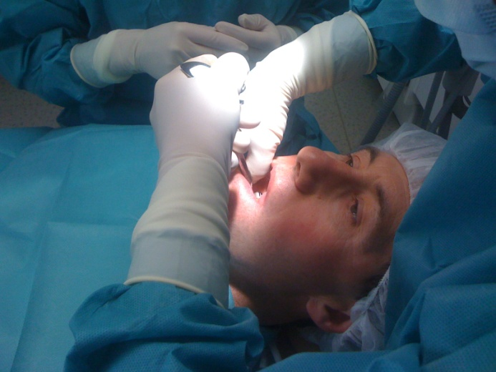
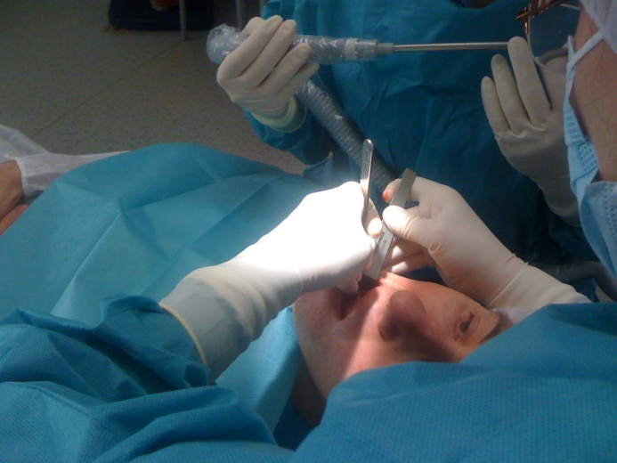
B) chirurgie
L’anesthésie
L’incision

Slide 26
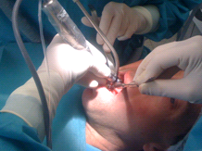
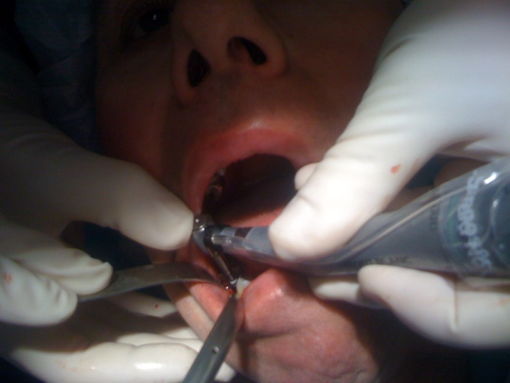
forage
pose

Slide 27
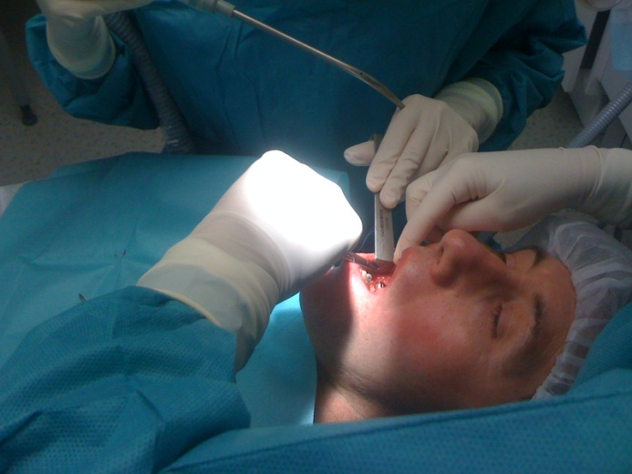
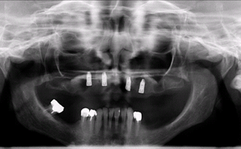
Le praticien suture
Radio panoramique avec implants

Slide 28
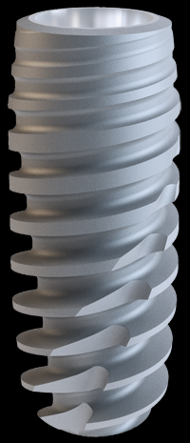
4) dernière génération d’implant: implant post-extractionnel
Implant post-extractionnel

Slide 29
1) Essais:
a) informatiques:
Comparatif essais informatiques et réels

Slide 30
Axe de mise en charge
Contraintes de déformations

Slide 31
Déformation de moignon
Contraintes de Von mises

Slide 32
compression
traction

Slide 33
cisaillement
Comparatifs ciblé des déformations

Slide 34
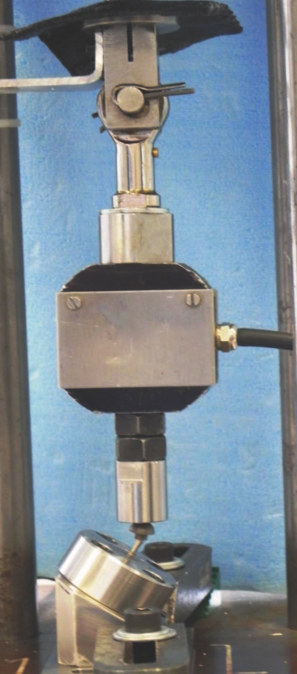
b) essais réels
Banc d’essai dentaire

Slide 35
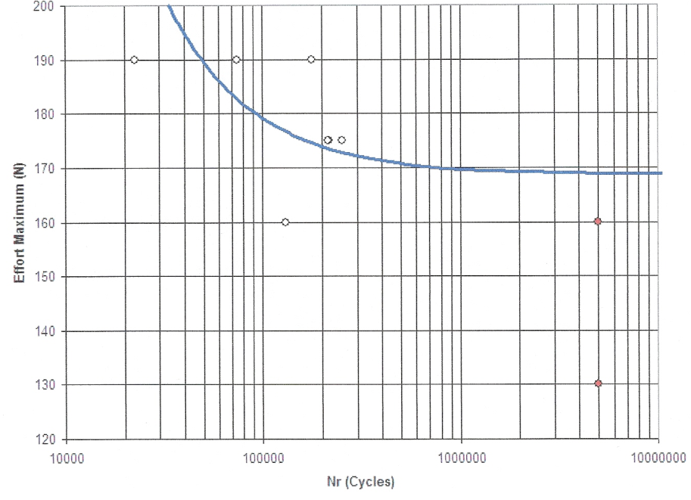
Graphique résultant des tests d’effort sur l’implant terra 3.8

Slide 36
Conclusion

